Slide 1



ПРОЕКТ воспитателя, учителя-логопеда, родителей с детьми старшей логопедической группы №5
БУЧАЦКАЯ Наталья Ивановна,
воспитатель
Муниципальное казенное дошкольное образовательное учреждение
г. Новосибирска «Детский сад № 445 комбинированного вида»
ул. Пархоменко 80/1, т. 341-59-95
Коваль атьяна Сергеевна, учитель-логопед
высшей квалификационной категории
Бучацкая Наталья Ивановна, воспитатель
Муниципальное казенное дошкольное образовательное учреждение
г. Новосибирска «Детский сад № 445 комбинированного вида» Ленинского района
ул. Пархоменко 80/1, т. 341-59-95

Slide 2
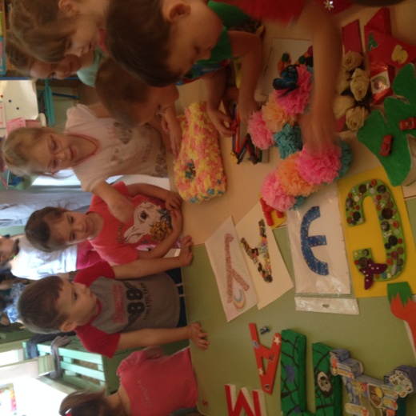

Проект «Моя любимая буква»
Тип проекта: практико-ориентированный, долгосрочный, групповой
Участники: воспитатель, учитель-логопед, воспитанники и их родители
Возраст детей: старшая группа (дети 4-5-6 лет).
Сроки реализации: с октября 2018 по май 2020 года
Условия реализации:
Интерес детей к занятиям
Заинтересованность родителей результатами проекта
Интегрированный подход

Slide 3
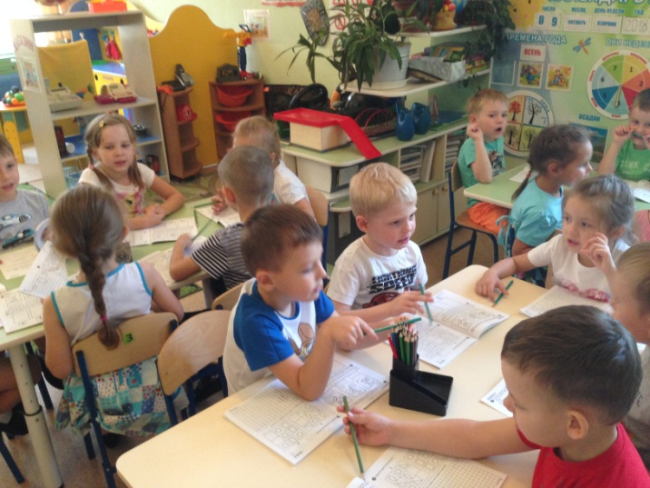
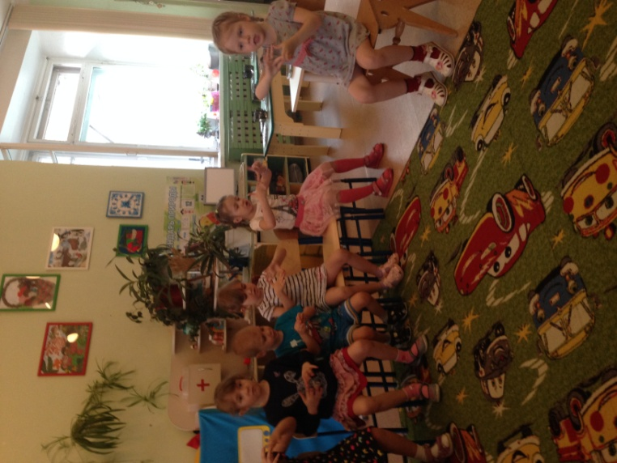

Актуальность.
В требованиях ФГОС по направлению речевое развитие стоит одна из задач – развитие связной речи
В( начале года) группе выявилось больше 70% детей, которые испытывают большие трудности в осуществлении звукового анализа и синтеза слов, плохо запоминают буквы, искажают слоговую структуру слова. Из всего выше сказанного, возникло противоречие между тем, что дети должны знать в старшей группе и что они знают. Возникла идея разработать проект «Моя любимая буква».

Slide 4
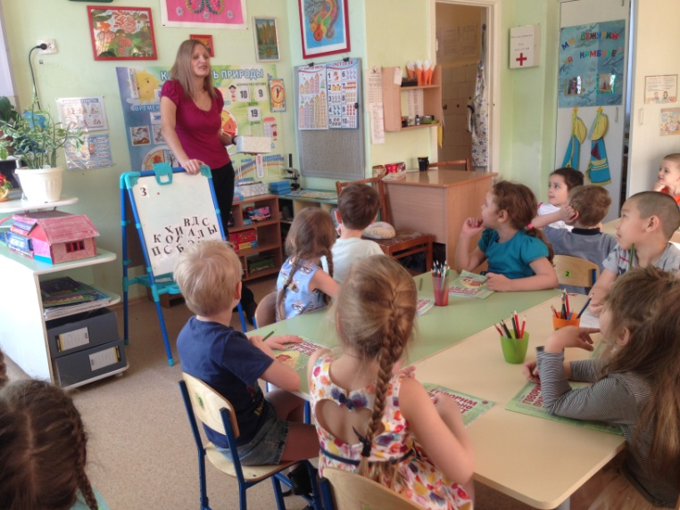
Цель проекта: Овладение детьми элементами грамоты. Профилактика оптической дисграфии
Задачи:
Обогатить детей новыми знаниями и умениями.
Вызвать интерес детей к буквам, чтению и обучению в школе,
Закрепить зрительный образ буквы, закрепить умение выделять звук в слове, развивать мелкую моторику кистей рук.
Установить партнёрские отношения с семьёй каждого воспитанника, создав атмосферу общности интересов
Закреплять знания о звуках, особенностью их артикуляции, формировать понятие «гласный», «согласный» звук, умение их правильно произносить.

Slide 5
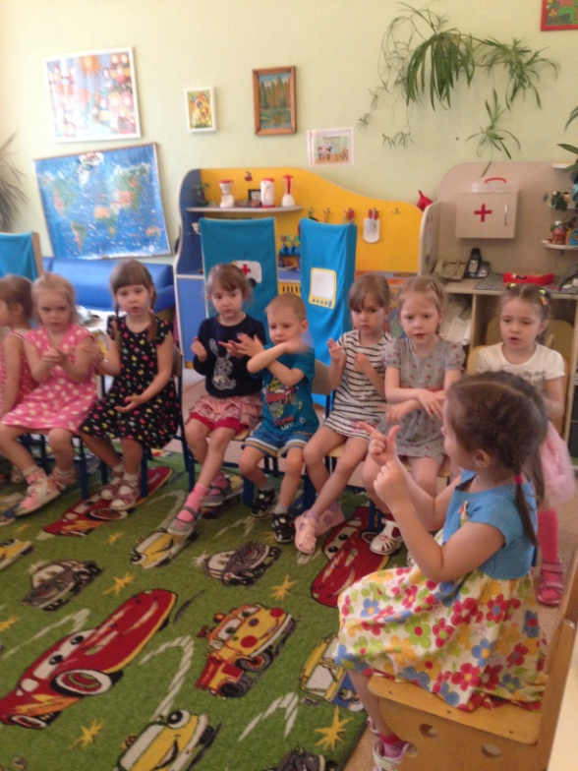
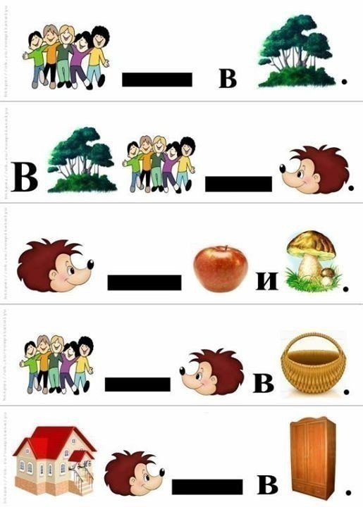
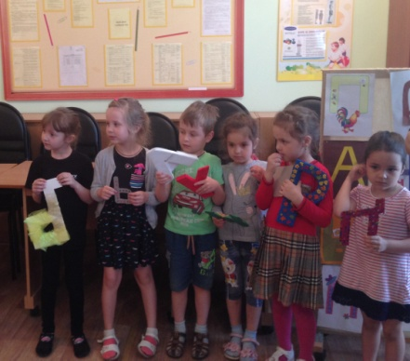

Методы:
Словесный – объяснение, чтение, рассказ,
логоритмические игры, заучивание
стихотворений о букве.
Наглядный – наблюдение за показом написания
букв, показ звукового анализа с использованием
цветных карточек, Рассматривание картинок,
, графическое изображение букв.
Практический– дидактические игры по
обучению грамоте и развитию речи,
продуктивные виды изобразительной деятельности.

Slide 6
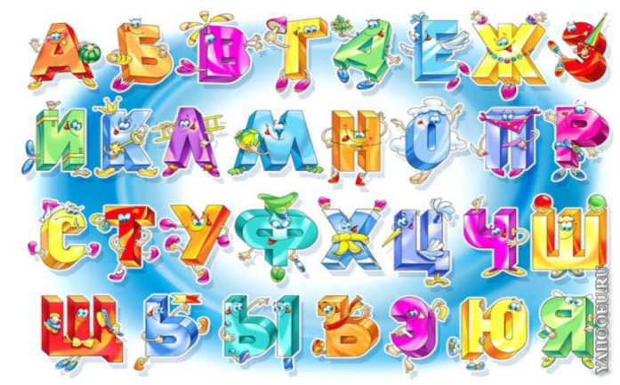

Этапы проекта:
1.Подготовительный этап – разработка проекта (сентябрь 2018г.)
2.Технологический этап – основной (октябрь – май 2019г.)
3.Рефлексивный этап – результаты проекта (3-4 неделя мая 2019).

Slide 7

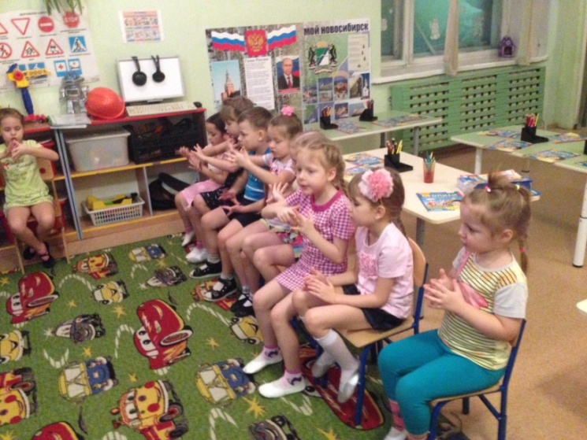
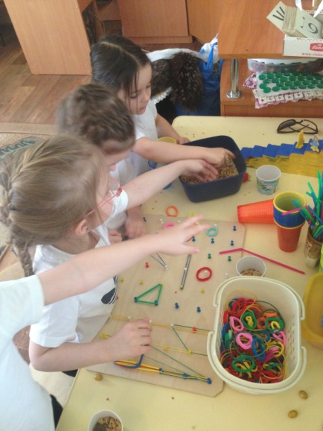

1 ЭТАП: Подготовительный.
Предварительная работа с детьми
— оценка речевой деятельности детей,
— артикуляционная и пальчиковая гимнастика,
— выбор чистоговорок, их правильное произношение и заучивание их,
— подбор иллюстративного материала для занятий

Slide 8

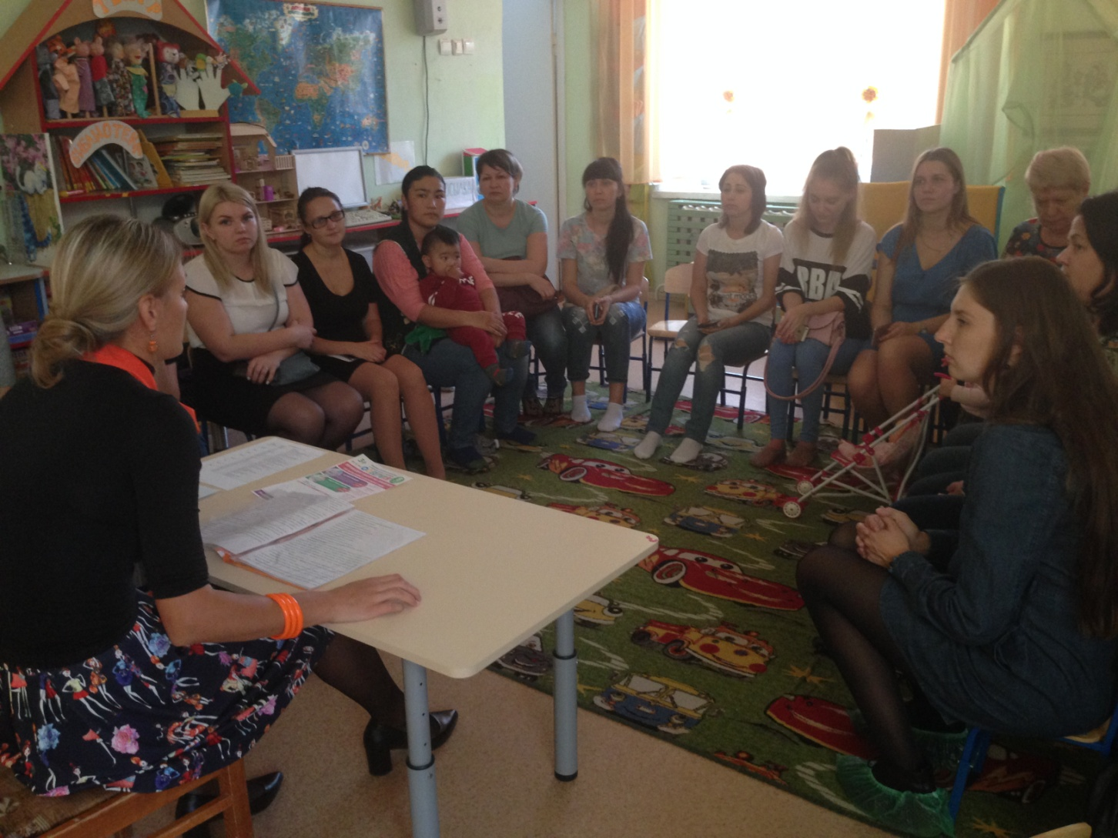
Собрание с логопедом

Slide 9

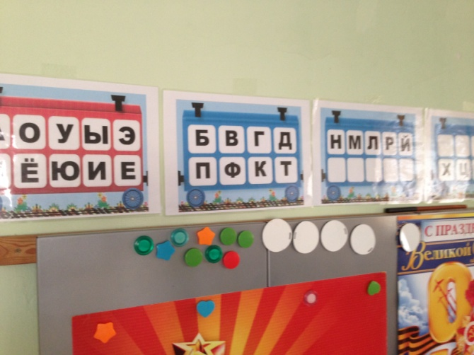
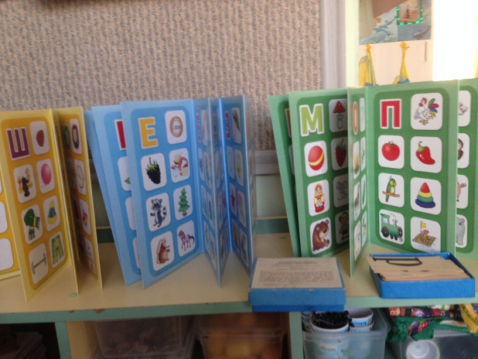
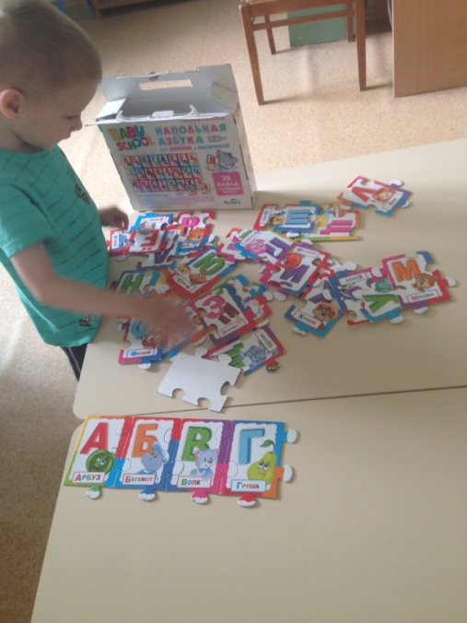
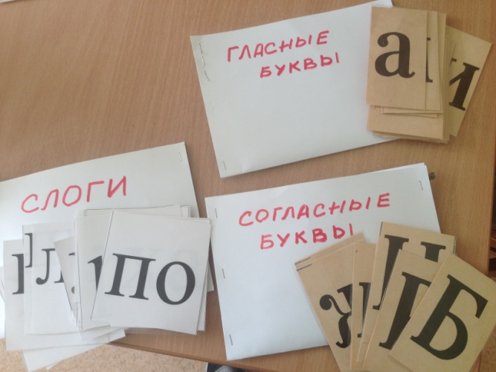
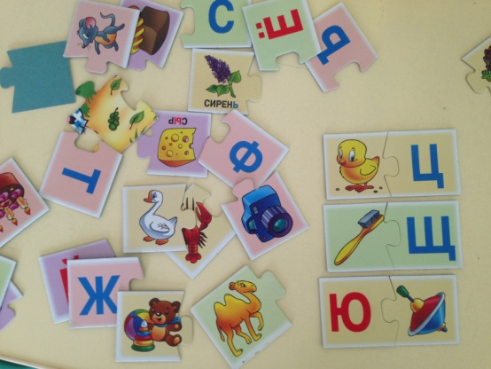
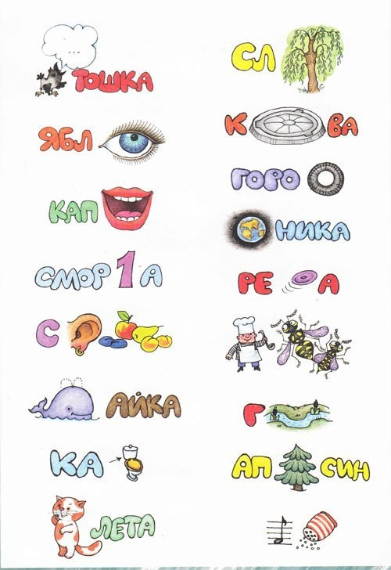

Предметно- развивающая среда

Slide 10
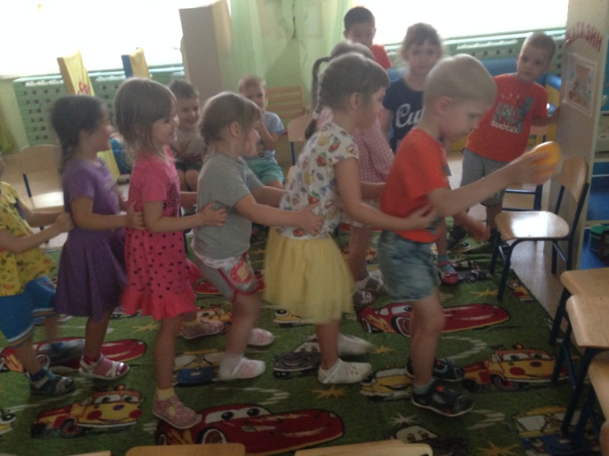
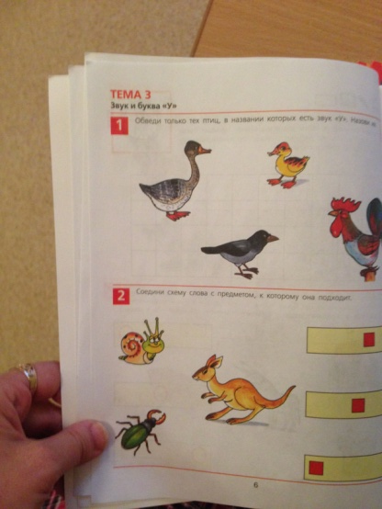

Предполагаемые результаты проекта:
Развитие фонематического восприятия, закрепление навыка правильного звукопроизношения и звукобуквенного анализа.
Выработка навыков составления и чтения слогов, слов.
Повышение творческого участия родителей в жизни своих детей
Укрепление сотрудничества педагогов ДОУ и семей при подготовке будущих первоклассников
Профилактика дисграфии

Slide 11
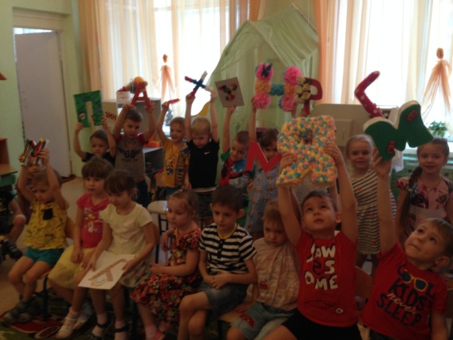

Участие семьи в проекте:
Закрепление дома знаний детей, полученных на занятиях по звуковой культуре речи и обучению грамоте. Обеспечение дома контроля правильной речи и воспитание самоконтроля у ребёнка;
Помощь ребёнку в выполнении творческих заданий проекта.

Slide 12


2 ЭТАП :Технологический.
Организация деятельности с детьми
Артикуляционная гимнастика.
Логоритмика
Развитие речи
Заинтересованные дети старшей группы
Логопед.
Воспитатель
Информационные уголки в групповой
Заинтересованные родители воспитанников
С/Р игра Д/Игры. Викторина,Плакаты ,Д/картинки, художественная литература
НОД, БЕСЕДЫ, продуктивная деятельность : Рисование.

Slide 13
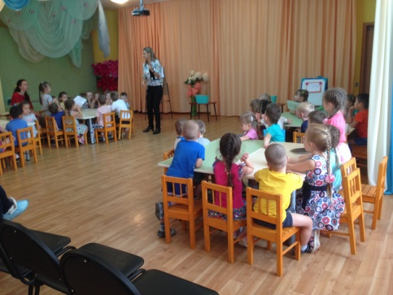
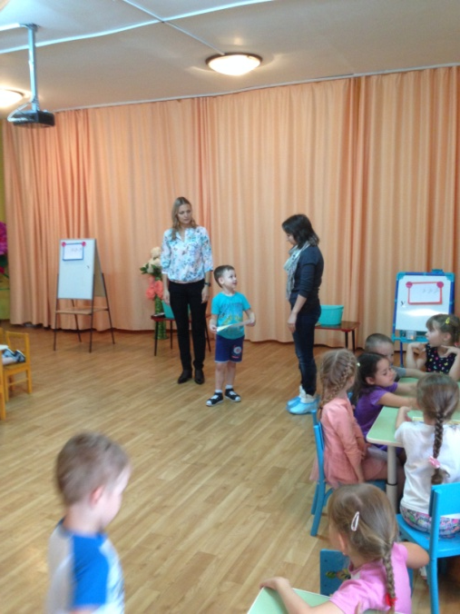
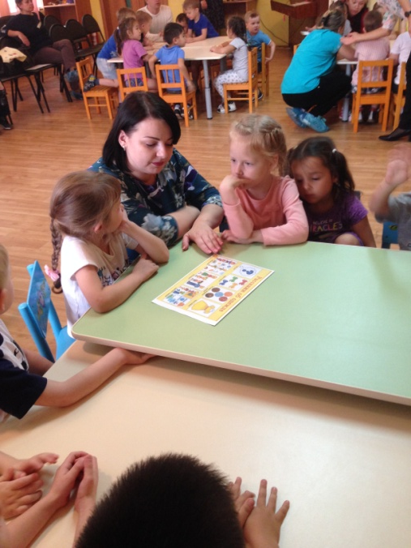
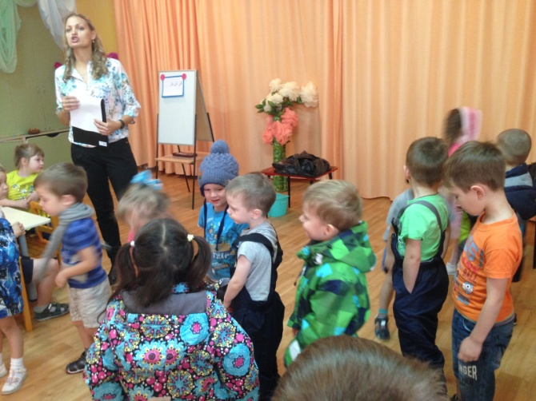

Логопедическая викторина теме
« Одежда Обувь»

Slide 14
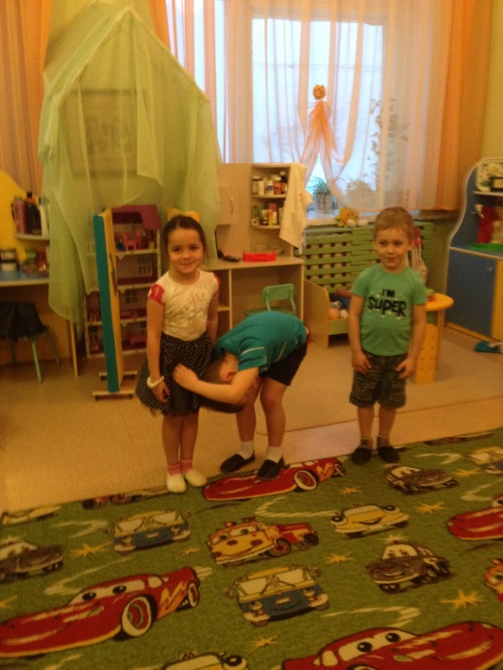
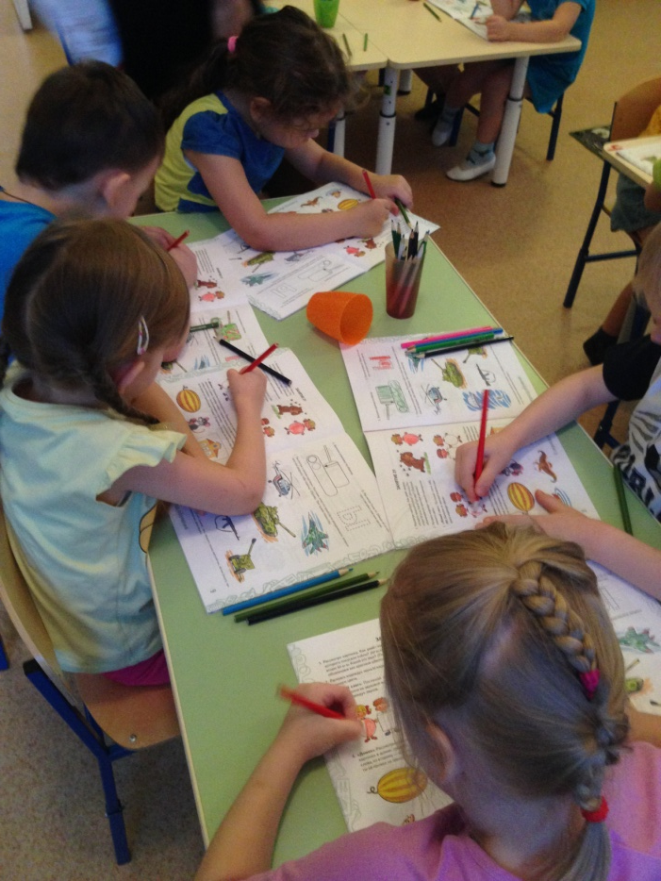
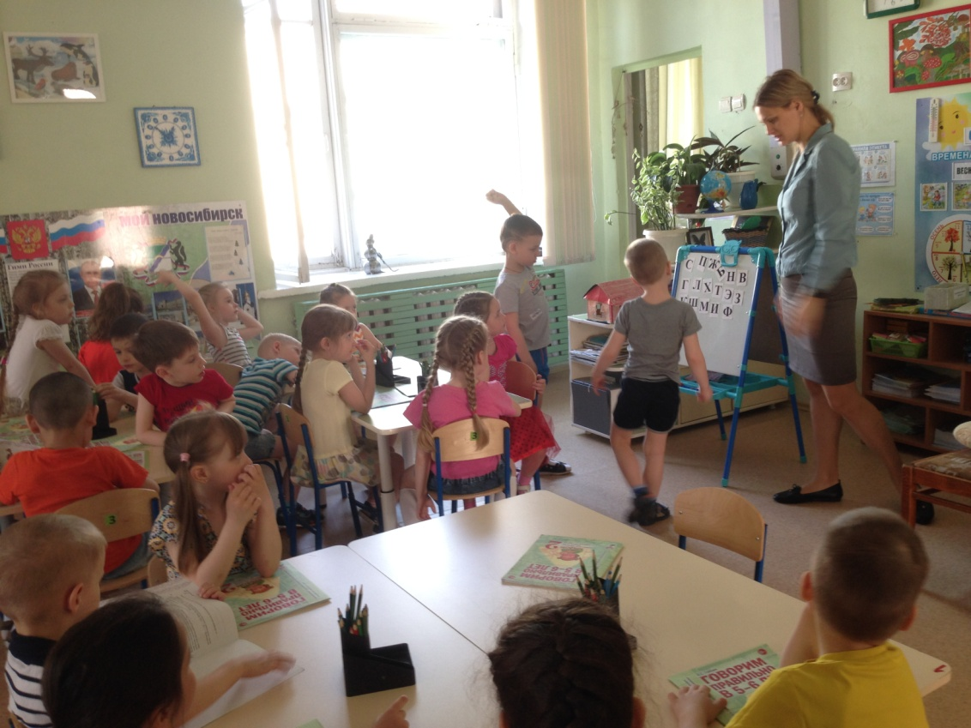
Фронтальные занятия с логопедом

Slide 15
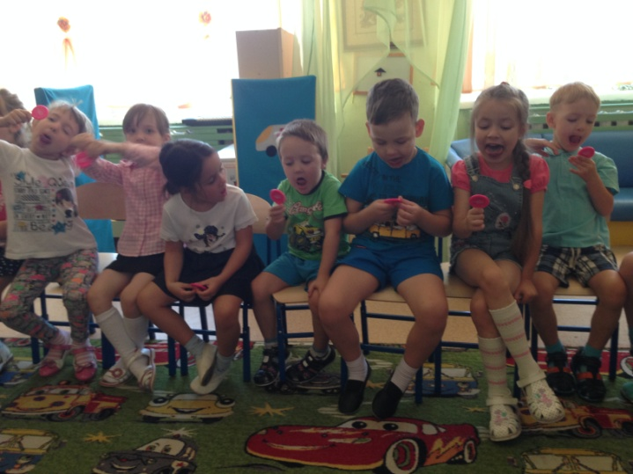
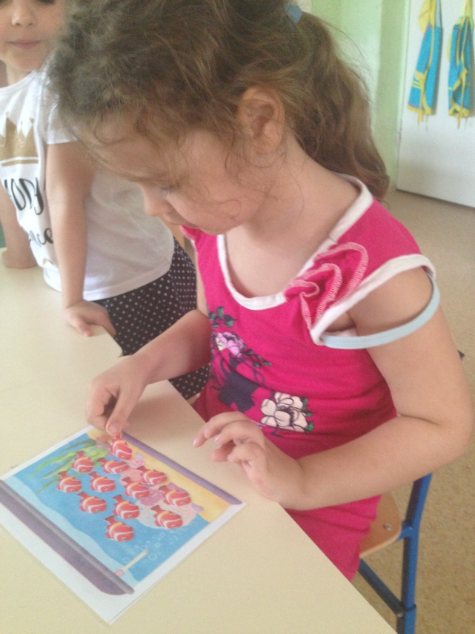
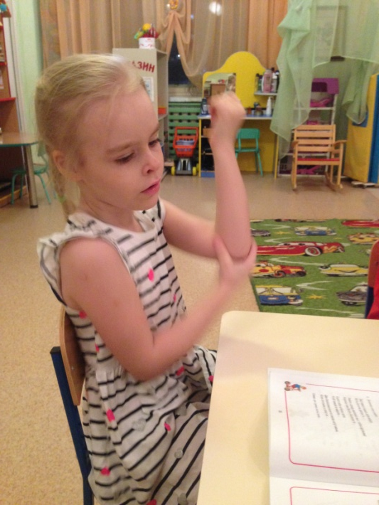
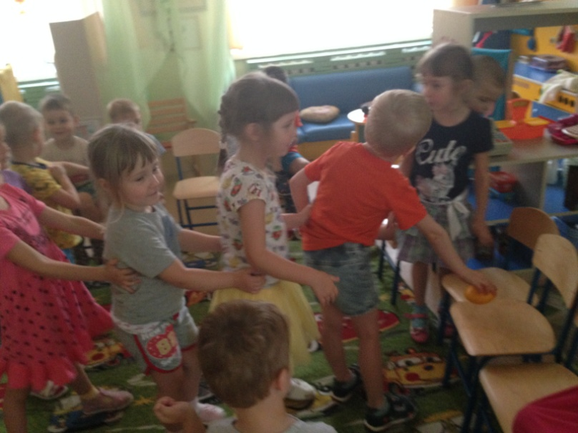
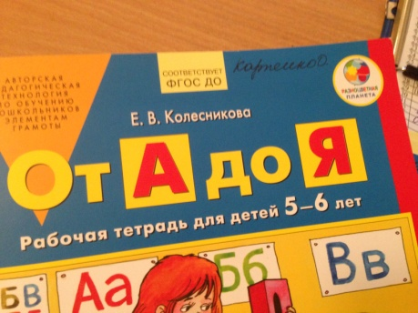
Педагогическая работа с детьми по развитию речи

Slide 16
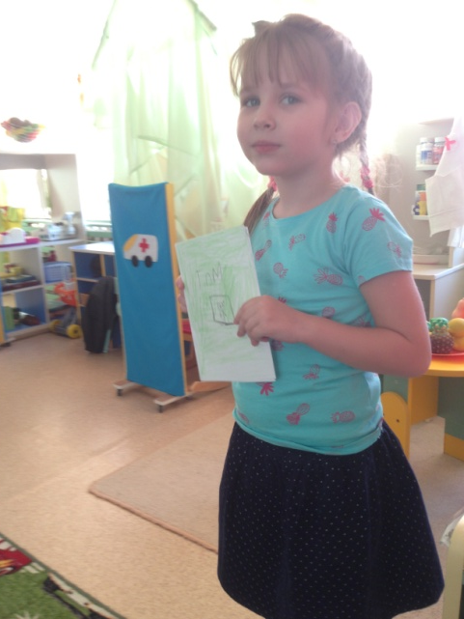
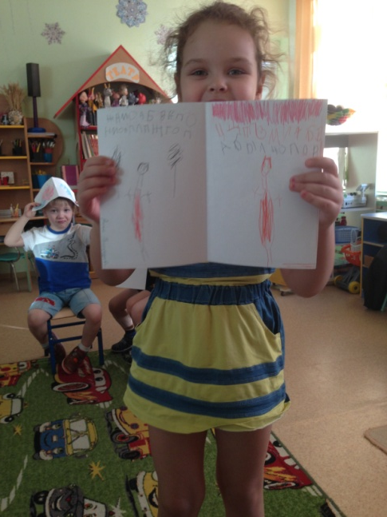
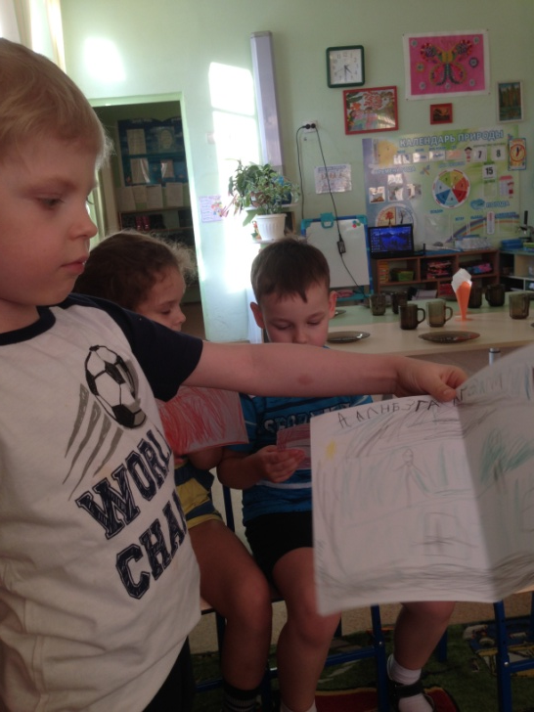
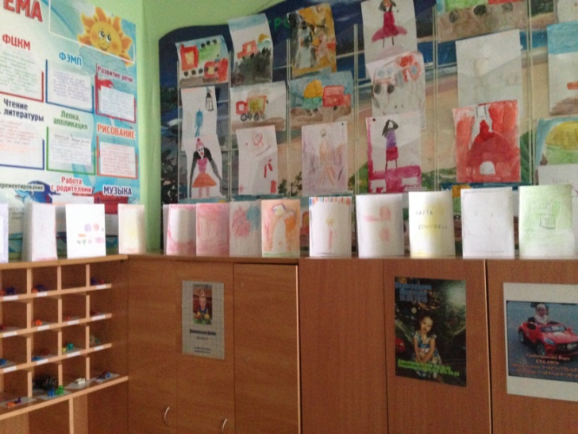
Изготовление книжки малышки: по лексической теме : « Профессия: автор сказки , художник оформитель книги»

Slide 17

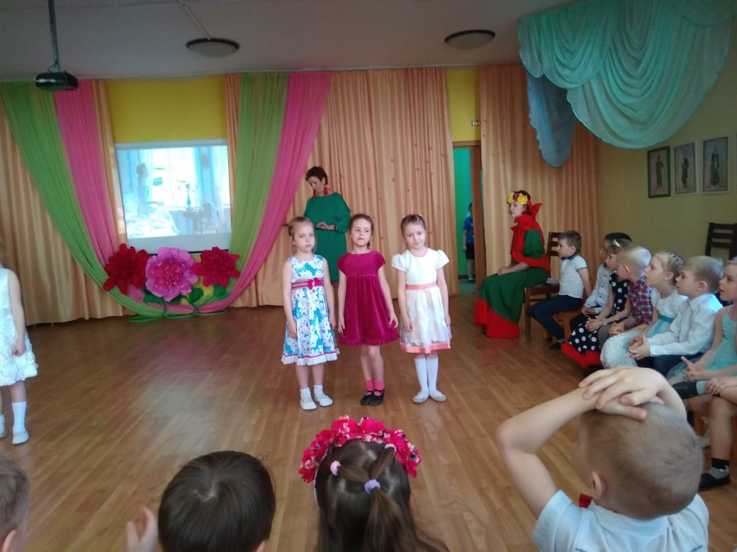
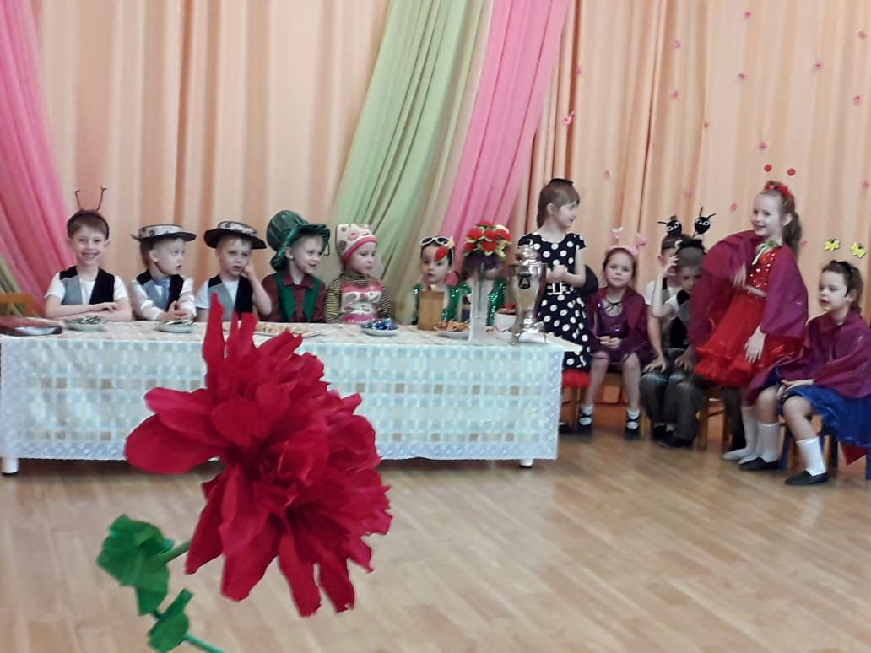
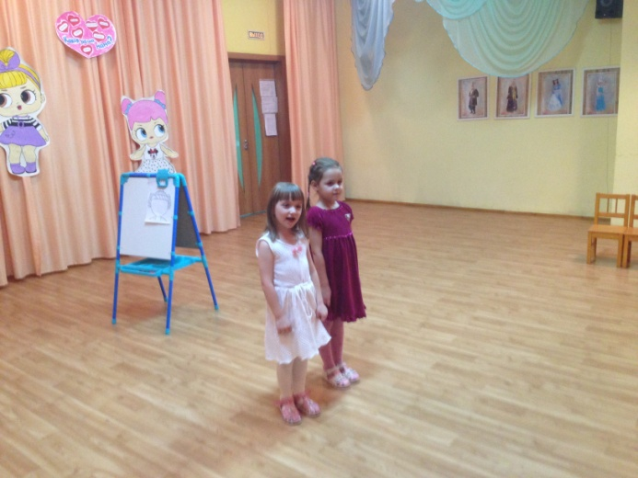
Развитие речи детей
Разучивание с детьми стихотворений, по лексическим темам
Театрализация по мотивам К.Чуковского « Муха – Цокотуха»

Slide 18
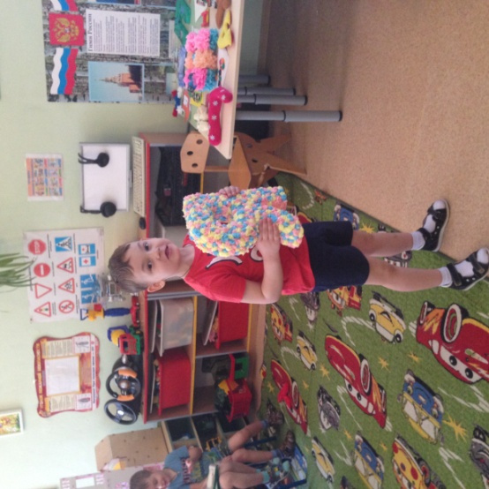
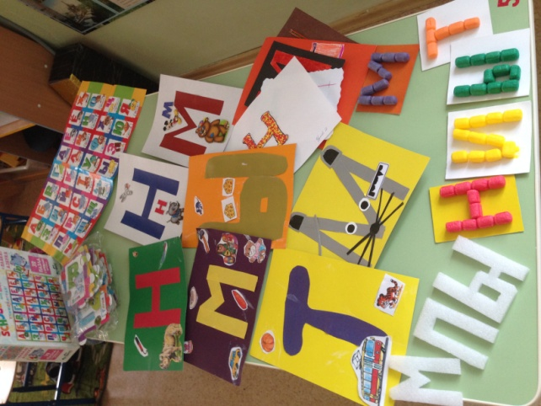
3 ЭТАП .Рефлексивный.
Практический результат проекта
Презентация «Моя любимая буква»
Пополнение мини-музея букв.

Slide 19

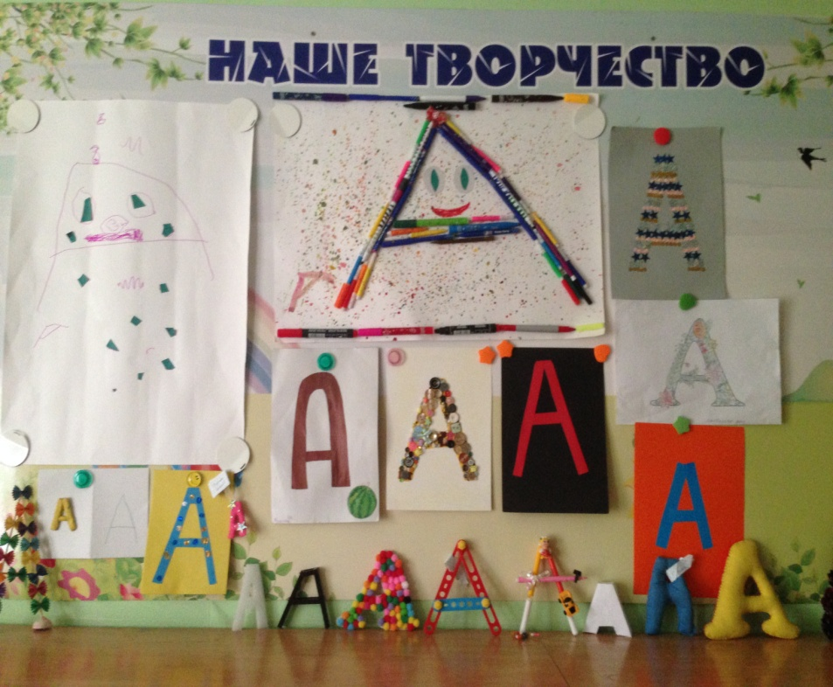
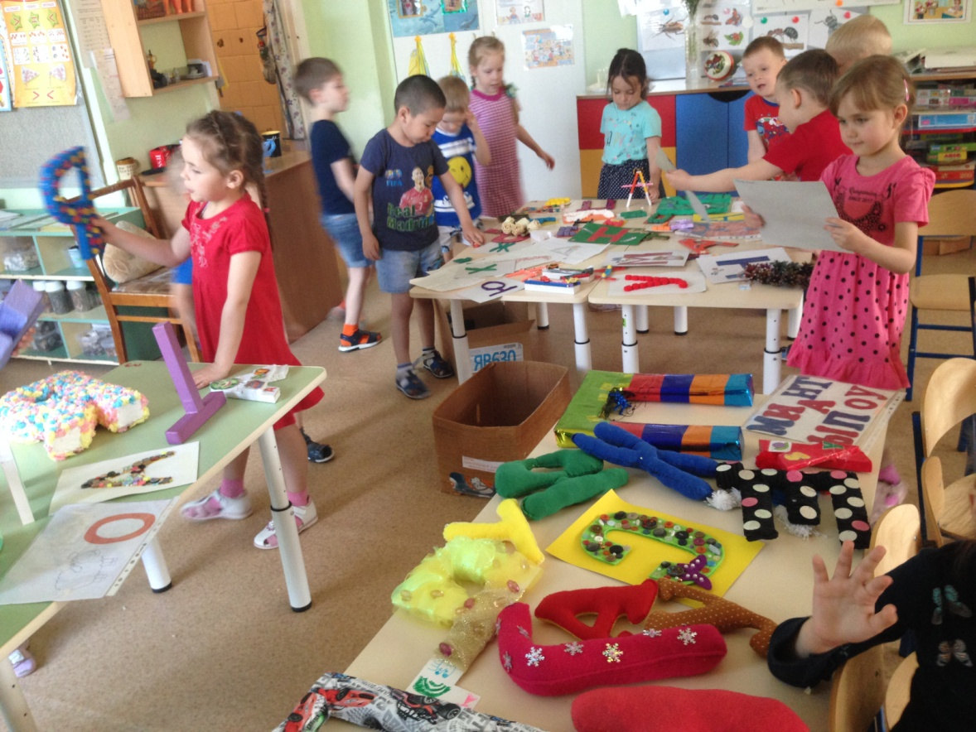
Выставка букв в группе
Начало проекта :Октябрь 2018
Предварительный итог проекта : май 2019

Slide 20
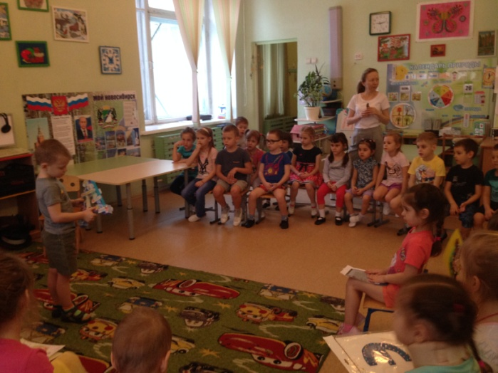
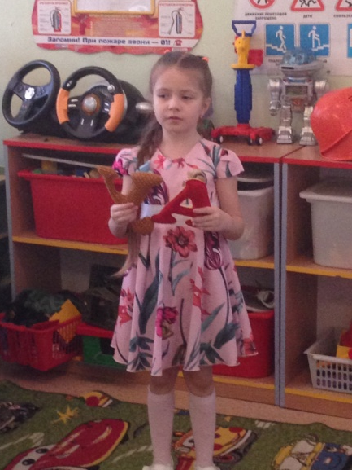
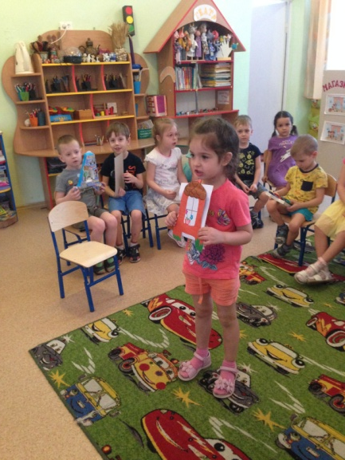

Презентация букв алфавита 6 группе

Slide 21
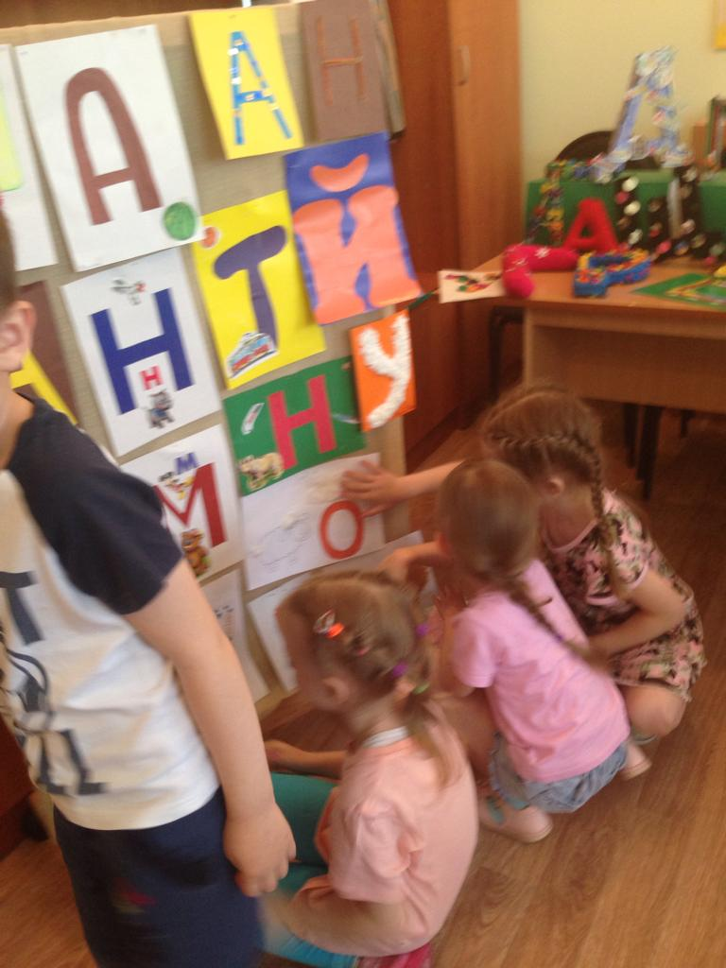
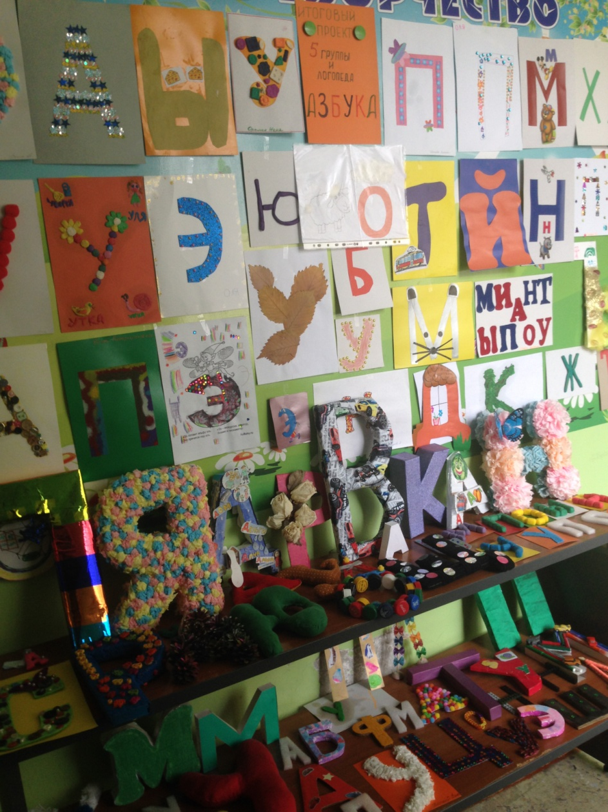
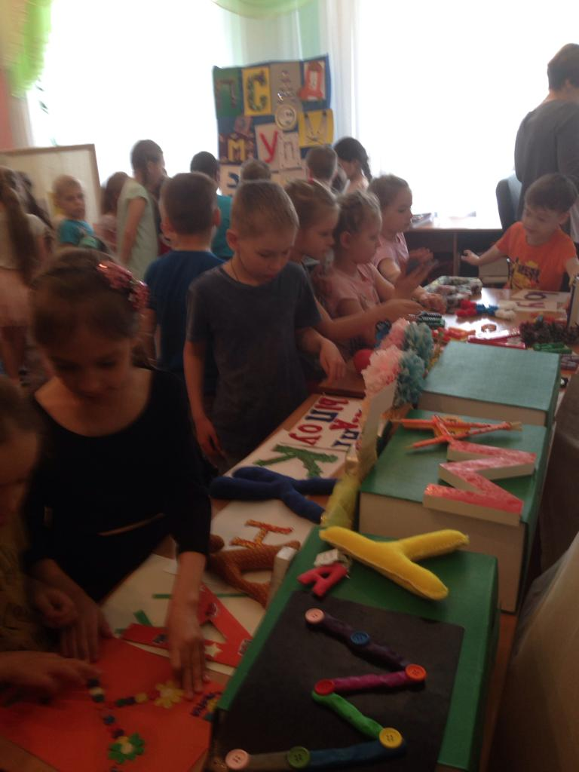
Продукт проекта: Выставка в д/с

Slide 22

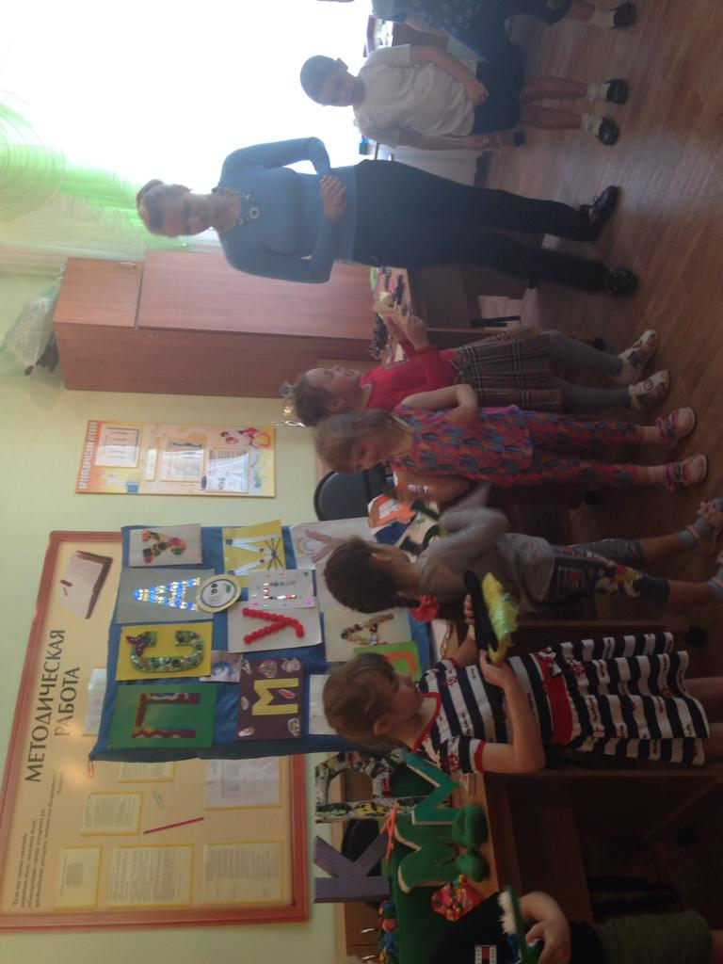




Презентация проекта : « Моя любимая буква» воспитанниками

Slide 23



Итог:
В ходе реализации проекта дети знакомились с буквами и звуками, научились различать, анализировать, давать характеристику звуку, учились правильно выделять звук, его место в слове, определяли последовательность, количество звуков.
Уже на данном этапе можно говорить о эффективной работе этого проекта: 90% детей знают и читают буквы, а 40 % из них сливают буквы в слоги и слова.

Slide 24




Дальнейшая работа по проекту : экскурсия в библиотеку им.А.Гайдара.
Лекция на тему: « Как появилась книга»
Дети подарили несколько своих, изготовленных букв – библиотеке.

Slide 25

СПАСИБО
ЗА
ВНИМАНИЕ!

